Slide 1
АДМИНИСТРАЦИЯ ТЮМЕНСКОГО МУНИЦИПАЛЬНОГО РАЙОНА
УПРАВЛЕНИЕ ОБРАЗОВАНИЯ
Создание условий для здоровьесбережения в профессиональной деятельности педагогических работников дошкольных образовательных учреждений
Коваленко Наталья Борисовна
специалист отдела организационно-методической работы
МАУ ТМР «Центр информационно-методической
и психологической поддержки»
2019 г.

Slide 2
Образовательные магистрали развития системы образования Тюменского муниципального района
Усиление внимания к содержательной составляющей образовательного процесса
(особый контроль учреждений, где отсутствуют серьезные проблемы в материально-технической базе)
Рост самостоятельности учреждений в решении своих проблемных полей
(проблема-варианты решений-согласование с управлением-действие)
Усиление работы с интеллектуально-одаренными детьми
(развитие научного мышления обучающихся, активизация деятельности научных кружков, совета по инновациям, института научных руководителей)
Ежедневная профилактическая работа – связующая нить образовательного процесса
(внимание к вопросам токсикомании,
кружковое движение «Институт благородных манер»)
Окончательное формирование образа ПЕДАГОГА Тюменского района:
нравственный (речь, поведение)
здоровый (спорт,/фитнес)
интеллектуальный (участие в конкурсах)
Notes:
2

Slide 3
Кадровый состав образовательных организаций, оказывающих услуги дошкольного образования
показатель | 2017 год | 2018 год | динамика
Численность педагогических работников, чел. | 358 | 364 | + 6
В том числе воспитателей, чел. | 287 | 290 | + 3
Количество групп на 1 воспитателя | 1,3 | 1,3 | 0
Количество групп на 1 помощника воспитателя | 1,1 | 1 | - 0,1

Slide 4
Количество дней, пропущенных по болезни на 1 человека
- 1,5

Slide 5
Спортивные мероприятия
Участие во Всероссийских массовых мероприятиях
Мероприятия муниципального уровня
Спартакиада команд работников образовательных организаций Тюменского муниципального района
Чемпионат Тюменского района по рыбной ловле

Slide 6
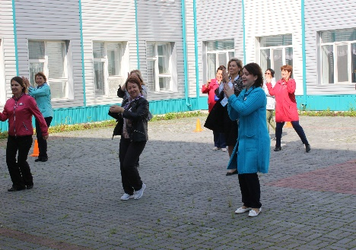
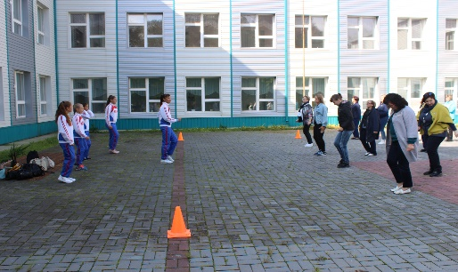
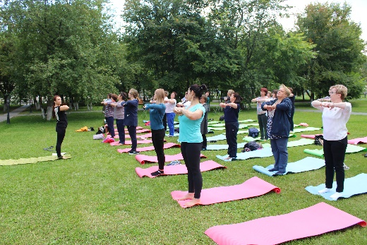
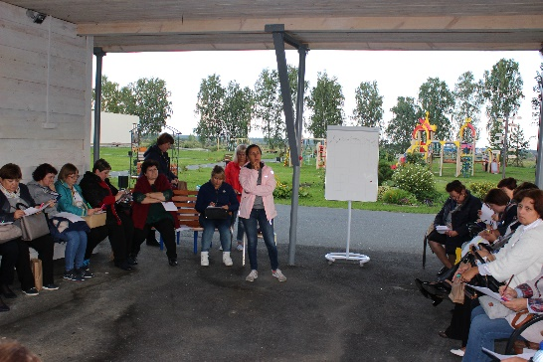
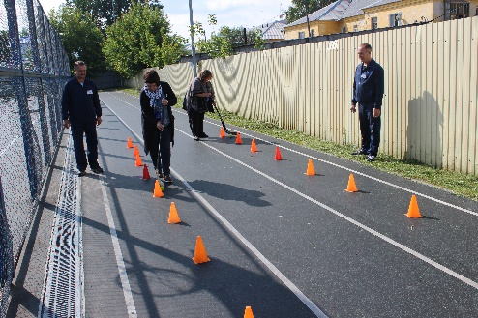
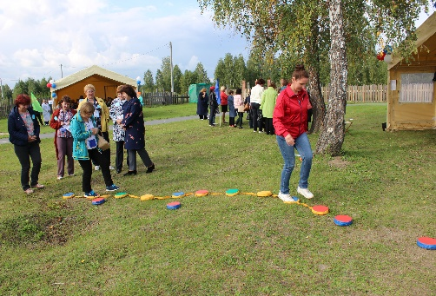
Профилактическая работа
Тренинги
Мастер-классы
Квесты

Slide 7
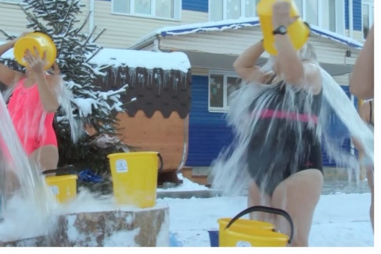
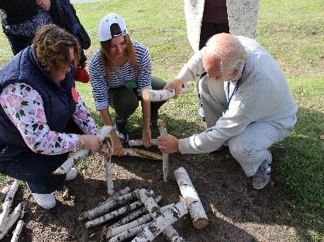
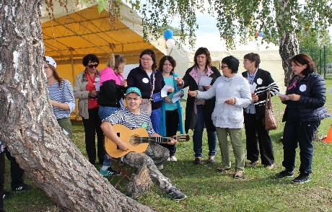
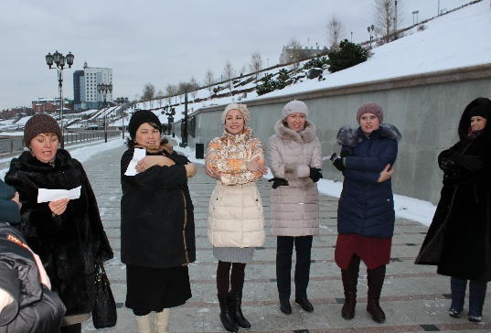
Формирование корпоративной культуры здоровья
Реализация проекта
«Здоровое поколение 4+»
Туризм
Новый формат проведения заседаний РМО

